Slide 1
Φυσικοθεραπεία σε ειδικές πληθυσμιακές μονάδες
Ανοικτά Ακαδημαϊκά Μαθήματα στο ΤΕΙ Αθήνας
Ενότητα 3: Άσκηση και Πόνος
Γεωργία Πέττα
Τμήμα Φυσικοθεραπείας
Το περιεχόμενο του μαθήματος διατίθεται με άδεια Creative Commons εκτός και αν αναφέρεται διαφορετικά | Το έργο υλοποιείται στο πλαίσιο του Επιχειρησιακού Προγράμματος «Εκπαίδευση και Δια Βίου Μάθηση» και συγχρηματοδοτείται από την Ευρωπαϊκή Ένωση (Ευρωπαϊκό Κοινωνικό Ταμείο) και από εθνικούς πόρους.

Slide 2
Άσκηση και Πόνος Πρόγραμμα φυσικοθεραπείας
Αντιμετώπιση του πόνου
Αποκατάσταση της λειτουργίας
Βελτίωση τροχιάς κίνησης
Αύξηση δύναμης
Επανεκπαίδευση ιδιοδεκτικής λειτουργίας
Επανεκπαίδευση νευρομυϊκού συντονισμού
Επιστροφή στις δραστηριότητες

Slide 3
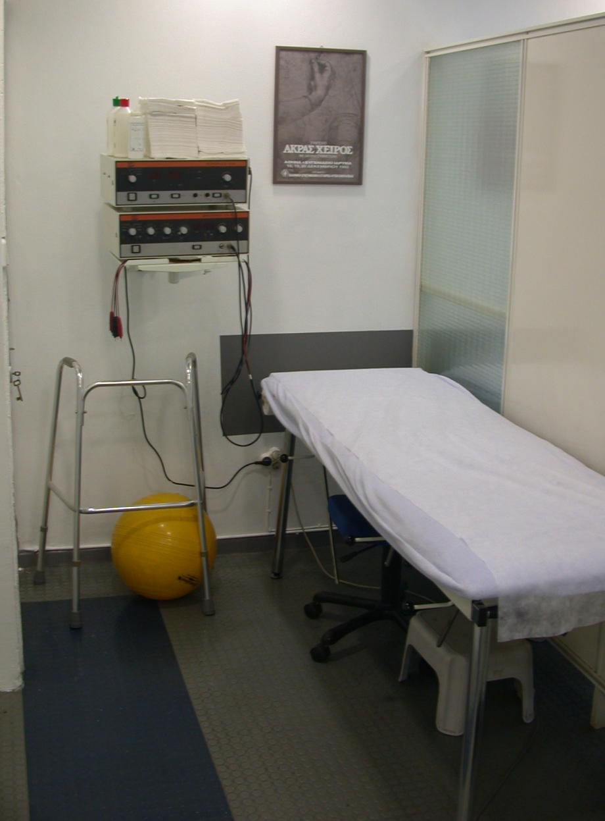
Άσκηση και Πόνος
Φυσικά μέσα στην αντιμετώπιση του πόνου
ΥΠΑΡΧΕΙ ΔΥΝΑΤΟΤΗΤΑ ΣΥΣΧΕΤΗΣΗΣ?

Slide 4
Άσκηση και Πόνος
Ο πλέον συνηθισμένος τύπος άσκησης που χρησιμοποιείται κατά τη περίοδο της αντιμετώπισης του πόνου είναι η ισομετρική άσκηση έχοντας κατά νου την αντιμετώπιση του οιδήματος μέσω του μηχανισμού της μυϊκής αντλίας

Slide 5
“οι ασκήσεις αφού περάσει ο πόνος”;!

Slide 6
Άσκηση και Πόνος
Η ευεργετική επίδραση της άσκησης στην αντίληψη του πόνου έχει ερευνηθεί και διαπιστωθεί τη τελευταία 20ετία.
Η άσκηση σε όλες τις μορφές της δρα αναλγητικά
τόσο κατά τη διάρκεια του προγράμματός της όσο και
μετά τη λήξη του
εκτός από τις περιπτώσεις που υπάρχει υπόβαθρο ινομυαλγίας ή σύνδρομο χρόνιας κόπωσης.

Slide 7
Άσκηση και Πόνος
Οι περισσότερες από τις εργασίες χρησιμοποιούν ως άσκηση τη ποδηλασία και το τρέξιμο και τα αναλγητικά αποτελέσματά της διαπιστώνονται όταν αυτή πραγματοποιείται σε υψηλή ένταση (δηλ. >70% της μέγιστης αερόβιας ικανότητας).
Οι παράμετροι αυτές της άσκησης ισχύουν για άτομα που είναι σε θέση να εμπλακούν στο τύπο αυτό της άσκησης

Slide 8
Άσκηση και Πόνος
Εργασία σχετική την εμφάνιση μυαλγίας στο τραπεζοειδή μυ και την επίδραση της άσκησης στον πόνο συμπεραίνει ότι δεν υπήρξε ελάττωση του πόνου στην ευρύτερη περιοχή αλλά υπήρξε σημαντική ελάττωση του πόνου σε τέσσερα trigger points της περιοχής. (Waling et al., 2000)

Slide 9
Άσκηση και Πόνος
Ανάλογη εργασία σχετική με την οσφυαλγία συμπεραίνει σημαντική ελάττωση του πόνου με την άσκηση
Χρησιμοποιήθηκαν ασκήσεις:
Βελτίωσης δύναμης/ελαστικότητας
Αερόβια/ενδυνάμωση
Πολυδιάστατη
Υδροθεραπεία
Άλλοι τύποι άσκησης McKenzie, Williams κλπ
(Liddle et al., 2004)

Slide 10
Άσκηση και Πόνος
Όμως μεγαλύτερη ανοχή στο πόνο έχει διαπιστωθεί και μετά από πρόγραμμα ασκήσεων αντίστασης με εξατομικευμένη ένταση όσο και μετά από πρόγραμμα ισομετρικών ασκήσεων των άκρων.
Διαφορές όμως προκύπτουν στην ένταση των αναλγητικών αποτελεσμάτων της άσκησης ανάμεσα στα δύο φύλα.

Slide 11
Άσκηση και Πόνος
Ειδικότερα για τις ισομετρικές ασκήσεις έχει προκύψει το συμπέρασμα ότι τόσο οι μέγιστες όσο και οι υπομέγιστες ασκήσεις προκαλούν ελάττωση του πόνου και στους άνδρες και τις γυναίκες.
Η ισομετρική άσκηση ασκεί αναλγητική δράση που φαίνεται να είναι περισσότερο έντονη στις γυναίκες.
Αντίθετα οι άνδρες εμφανίζουν ελάττωση του πόνου μόνο μετά από μέγιστες ισομετρικές ασκήσεις.

Slide 12
Άσκηση και Πόνος
Δεν είναι σαφής ο λόγος που υπάρχει διαφορά ανάμεσα στα δύο φύλα.
Το φαινόμενο σχετίζεται με τις ορμόνες και την αρτηριακή πίεση.
Αλληλεπίδραση των μηχανισμών ρύθμισης του πόνου και του αντίστοιχου της ρύθμισης της αρτηριακής πίεσης.
Προκύπτει από το γεγονός ότι φάρμακα που ελέγχουν την αρτηριακή πίεση ελαττώνουν το πόνο.
Επίσης και τα δύο συστήματα διαθέτουν τους ίδιους νευροδιαβιβαστές (μονοαμίνες) και τα ίδια νευροπεπτίδα (οπιοειδή)

Slide 13
Άσκηση και Πόνος
Από άλλες εργασίες επίσης προκύπτει αποδείξεις ότι η σχέση ανάμεσα στην αρτηριακή πίεση και το πόνο είναι αντιστρόφως ανάλογες.
Τα υπερτασικά άτομα ή αυτά που ανήκουν στην ομάδα υψηλού κινδύνου για υπέρταση εμφανίζουν υψηλότερη βαλβίδα ερεθισμού στο πόνο σε σχέση με τα άτομα που έχουν φυσιολογική αρτηριακή πίεση.

Slide 14
Αναθεωρούμε το ρόλο της άσκησης και τον καθιστούμε σημαντικό εργαλείο στην αντιμετώπιση του πόνου

Slide 15
Επομένως Άσκηση και Πόνος
Άσκηση και στην οξεία φάση καταστάσεων.
Για να εκμεταλευτούμε εκτός από τα άλλα ευεργετικά αποτελέσματα (κυκλοφορία, δύναμη κ.λ.π.) της περιοχής και την θετική επίδραση στο πόνο.
Επιλογή της άσκησης σύμφωνα με τους εμβιομηχανικούς περιορισμούς που προκύπτουν από τη παθολογία.

Slide 16
Τέλος Ενότητας

Slide 17
Σημειώματα

Slide 18
Σημείωμα Αναφοράς
Copyright Τεχνολογικό Εκπαιδευτικό Ίδρυμα Αθήνας, Γεωργία Πέττα 2014. Γεωργία Πέττα. «Φυσικοθεραπεία σε ειδικές πληθυσμιακές μονάδες. Ενότητα 1: Άσκηση και Πόνος». Έκδοση: 1.0. Αθήνα 2014. Διαθέσιμο από τη δικτυακή διεύθυνση: ocp.teiath.gr.

Slide 19
Σημείωμα Αδειοδότησης
Το παρόν υλικό διατίθεται με τους όρους της άδειας χρήσης Creative Commons Αναφορά, Μη Εμπορική Χρήση Παρόμοια Διανομή 4.0 [1] ή μεταγενέστερη, Διεθνής Έκδοση. Εξαιρούνται τα αυτοτελή έργα τρίτων π.χ. φωτογραφίες, διαγράμματα κ.λ.π., τα οποία εμπεριέχονται σε αυτό και τα οποία αναφέρονται μαζί με τους όρους χρήσης τους στο «Σημείωμα Χρήσης Έργων Τρίτων».
[1] http://creativecommons.org/licenses/by-nc-sa/4.0/
Ως Μη Εμπορική ορίζεται η χρήση:
που δεν περιλαμβάνει άμεσο ή έμμεσο οικονομικό όφελος από την χρήση του έργου, για το διανομέα του έργου και αδειοδόχο
που δεν περιλαμβάνει οικονομική συναλλαγή ως προϋπόθεση για τη χρήση ή πρόσβαση στο έργο
που δεν προσπορίζει στο διανομέα του έργου και αδειοδόχο έμμεσο οικονομικό όφελος (π.χ. διαφημίσεις) από την προβολή του έργου σε διαδικτυακό τόπο
Ο δικαιούχος μπορεί να παρέχει στον αδειοδόχο ξεχωριστή άδεια να χρησιμοποιεί το έργο για εμπορική χρήση, εφόσον αυτό του ζητηθεί.

Slide 20
Διατήρηση Σημειωμάτων
Οποιαδήποτε αναπαραγωγή ή διασκευή του υλικού θα πρέπει να συμπεριλαμβάνει:
το Σημείωμα Αναφοράς
το Σημείωμα Αδειοδότησης
τη δήλωση Διατήρησης Σημειωμάτων
το Σημείωμα Χρήσης Έργων Τρίτων (εφόσον υπάρχει)
μαζί με τους συνοδευόμενους υπερσυνδέσμους.

Slide 21
Σημείωμα Χρήσης Έργων Τρίτων (1/2)
Το Έργο αυτό κάνει χρήση περιεχομένου από τα ακόλουθα έργα:

Slide 22
Χρηματοδότηση
Το παρόν εκπαιδευτικό υλικό έχει αναπτυχθεί στo πλαίσιo του εκπαιδευτικού έργου του διδάσκοντα.
Το έργο «Ανοικτά Ακαδημαϊκά Μαθήματα στο ΤΕΙ Αθήνας» έχει χρηματοδοτήσει μόνο την αναδιαμόρφωση του εκπαιδευτικού υλικού.
Το έργο υλοποιείται στο πλαίσιο του Επιχειρησιακού Προγράμματος «Εκπαίδευση και Δια Βίου Μάθηση» και συγχρηματοδοτείται από την Ευρωπαϊκή Ένωση (Ευρωπαϊκό Κοινωνικό Ταμείο) και από εθνικούς πόρους.

